Slide 1


TAHNK YOU FOR WATCHING
主讲老师Lance：2260035406

Slide 2
目 录
CONTENTS
ART 和 Dalvik
ClassLoader
热修复
课程总结
基于寄存器的虚拟机
Android类加载器
双亲委托机制
loadClass与findClass
热修复原理
课程技术总结
交流互动

Slide 3
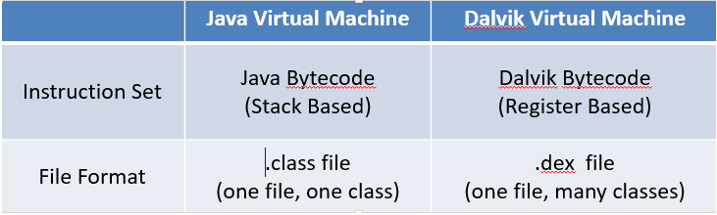
JVM与Dalvik
Android应用程序运行在Dalvik/ART虚拟机，并且每一个应用程序对应有一个单独的Dalvik虚拟机实例。Dalvik虚拟机实则也算是一个Java虚拟机，只不过它执行的不是class文件，而是dex文件。
Dalvik虚拟机与Java虚拟机共享有差不多的特性，差别在于两者执行的指令集是不一样的，前者的指令集是基本寄存器的，而后者的指令集是基于堆栈的。
那什么是基于栈的虚拟机，什么又是基于寄存器的虚拟机？

Slide 4
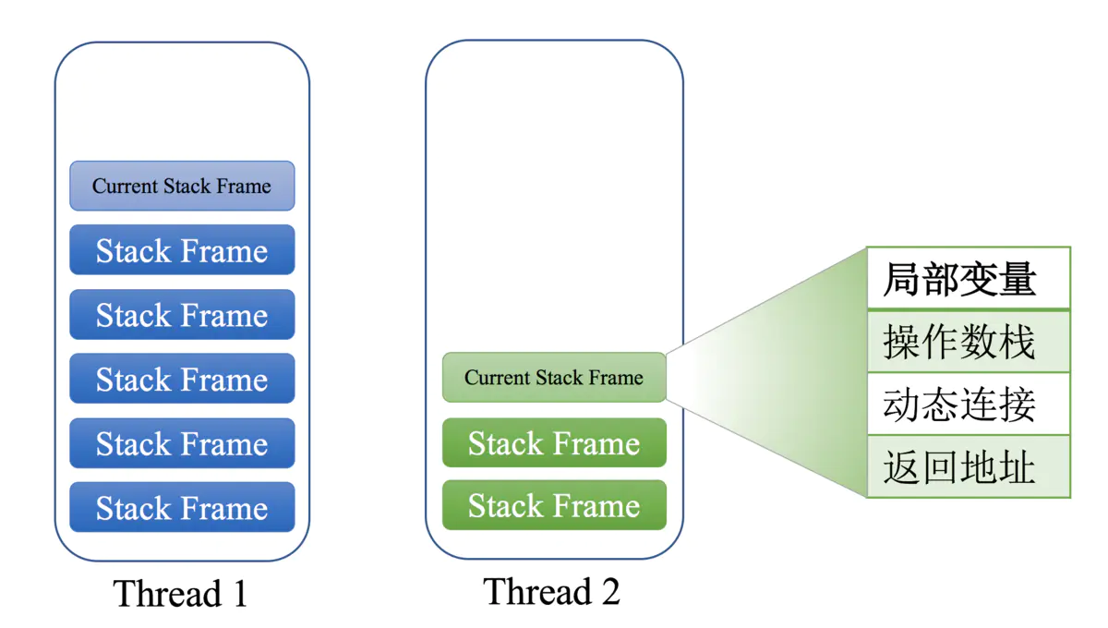
基于栈的虚拟机
对于基于栈的虚拟机来说，每一个运行时的线程，都有一个独立的栈。栈中记录了方法调用的历史，每有一次方法调用，栈中便会多一个栈桢。最顶部的栈桢称作当前栈桢，其代表着当前执行的方法。基于栈的虚拟机通过操作数栈进行所有操作。

Slide 5
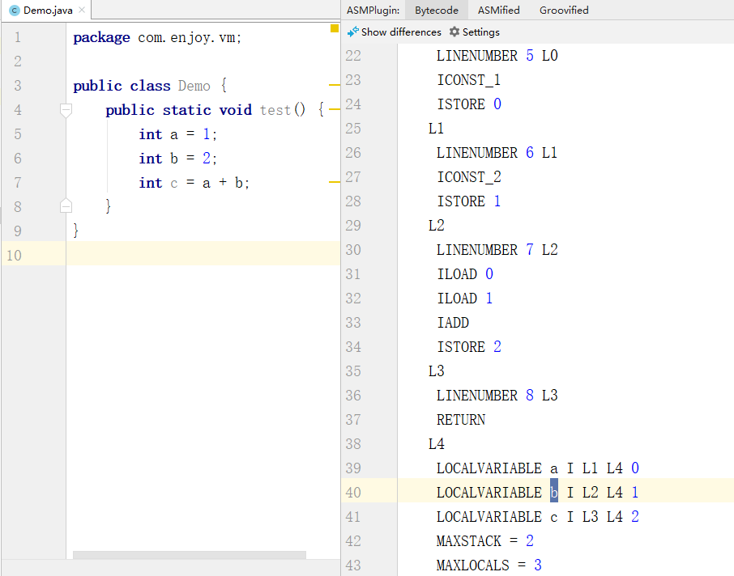
字节码指令
ICONST_1 : 将int类型常量1压入操作数栈；
ISTORE 0 : 将栈顶int类型值存入局部变量0；
IADD : 执行int类型的加法 ；

Slide 6
执行过程
test方法
程序计数器(PC寄存器)
地址 | 指令
0 | ICONST_1
1 | ISTORE 0
2 | ICONST_2
3 | ISTORE 1
4 | ILOAD 0
5 | ILOAD 1
6 | IADD
7 | ISTORE 2
8 | RETURN
1
4
0
2
3
5
6
7
局部变量
1
2
3
操作数栈
2
2
1
1
3

Slide 7
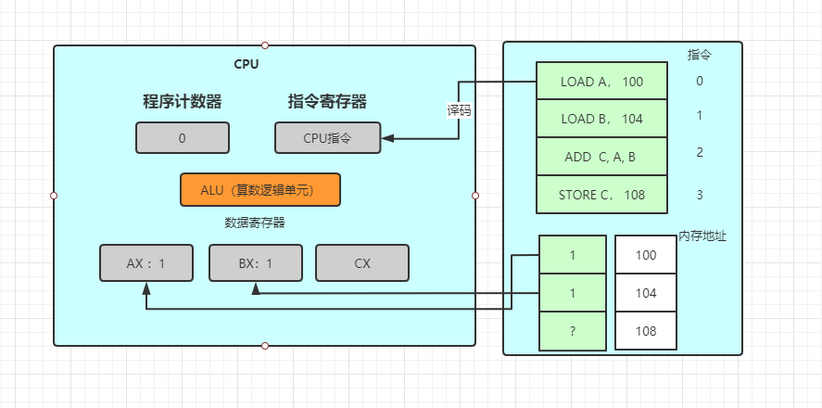
寄存器
寄存器是CPU的组成部分。寄存器是有限存贮容量的高速存贮部件，它们可用来暂存指令、数据和位址。
Notes:
dx --dex --verbose --dump-to=Demo.dex.txt --dump-method=com.enjoy.vm.Demo.test --verbose-dump com/enjoy/vm/Demo.class

Slide 8
基于寄存器的虚拟机
基于寄存器的虚拟机中没有操作数栈，但是有很多虚拟寄存器。其实和操作数栈相同，这些寄存器也存放在运行时栈中，本质上就是一个数组。与JVM相似，在Dalvik VM中每个线程都有自己的PC和调用栈，方法调用的活动记录以帧为单位保存在调用栈上。
test方法
程序计数器(PC寄存器)
1
3
指令
const/4 v0, #int 1 // #1
const/4 v1, #int 2 // #2
add-int v2, v0, v1
return-void
0
虚拟寄存器
v0
1
v1
2
v2
3
与JVM版相比，可以发现Dalvik版程序的指令数明显减少了，数据移动次数也明显减少了。
Notes:
dx --dex --verbose --dump-to=Demo.dex.txt --dump-method=com.enjoy.vm.Demo.test --verbose-dump com/enjoy/vm/Demo.class

Slide 9

ART与Dalvik
Dalvik虚拟机执行的是dex字节码，解释执行。从Android 2.2版本开始，支持JIT即时编译（Just In Time）
在程序运行的过程中进行选择热点代码（经常执行的代码）进行编译或者优化。
而ART（Android Runtime） 是在 Android 4.4 中引入的一个开发者选项，也是 Android 5.0 及更高版本的默认 Android 运行时。ART虚拟机执行的是本地机器码。Android的运行时从Dalvik虚拟机替换成ART虚拟机，并不要求开发者将自己的应用直接编译成目标机器码，APK仍然是一个包含dex字节码的文件。
那么，ART虚拟机执行的本地机器码是从哪里来？

Slide 10
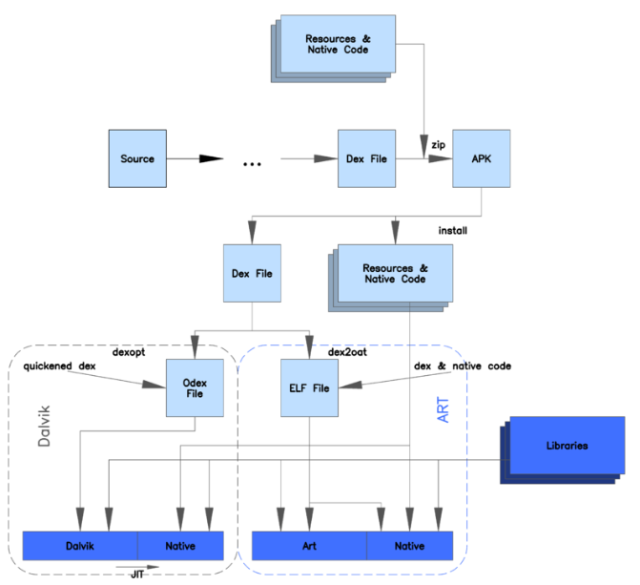
dex2aot
Dalvik下应用在安装的过程，会执行一次优化，将dex字节码进行优化生成odex文件。而Art下将应用的dex字节码翻译成本地机器码的最恰当AOT时机也就发生在应用安装的时候。ART 引入了预先编译机制（Ahead Of Time），在安装时，ART 使用设备自带的 dex2oat 工具来编译应用，dex中的字节码将被编译成本地机器码。
Notes:
odex目的：预先提取，减少对RAM的占用，因为没有odex的话，系统要从apk包中提取dex再运行。

Slide 11
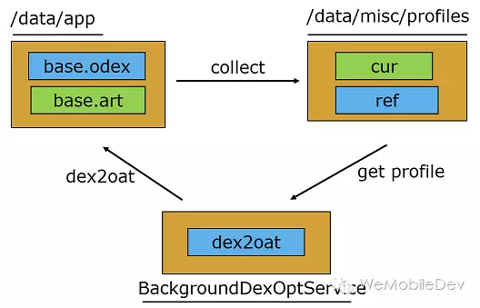
Android N的运作方式
ART 使用预先 (AOT) 编译，并且从 Android N混合使用AOT编译，解释和JIT。
1、最初安装应用时不进行任何 AOT 编译（安装又快了），运行过程中解释执行，对经常执行的方法进行JIT，经过 JIT 编译的方法将会记录到Profile配置文件中。
2、当设备闲置和充电时，编译守护进程会运行，根据Profile文件对常用代码进行 AOT 编译。待下次运行时直接使用。
Notes:
https://source.android.google.cn/devices/tech/dalvik/configure#how_art_works
Tinker：https://github.com/Tencent/tinker/blob/dev/tinker-android/tinker-android-loader/src/main/java/com/tencent/tinker/loader/SystemClassLoaderAdder.java

Slide 12
目 录
CONTENTS
ART 和 Dalvik
ClassLoader
热修复
课程总结
基于寄存器的虚拟机
Android类加载器
双亲委托机制
loadClass与findClass
热修复原理
课程技术总结
交流互动

Slide 13
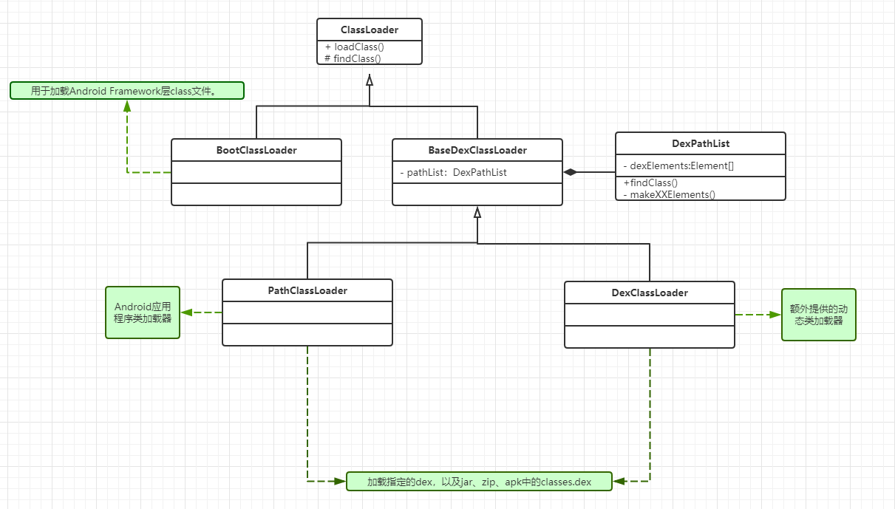
ClassLoader

Slide 14
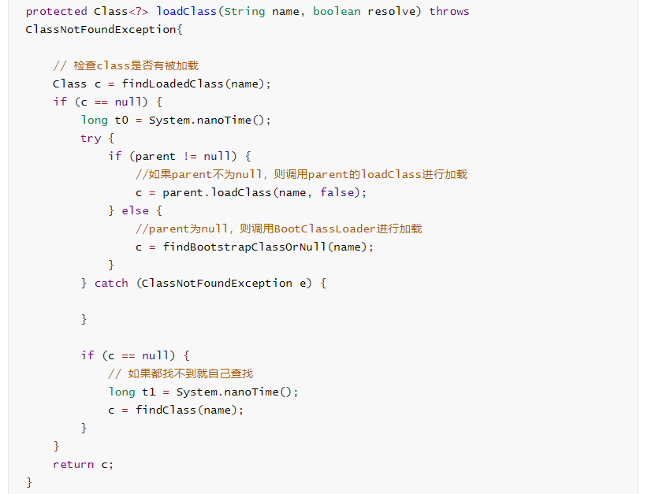
双亲委托机制
某个类加载器在加载类时，首先将加载任务委托给父类加载器，依次递归，如果父类加载器可以完成类加载任务，就成功返回；只有父类加载器无法完成此加载任务或者没有父类加载器时，才自己去加载。
1、避免重复加载，当父加载器已经加载了该类的时候，就没有必要子ClassLoader再加载一次。
2、安全性考虑，防止核心API库被随意篡改。
在线源码阅读：
https://www.androidos.net.cn/
或
http://androidxref.com/

Slide 15
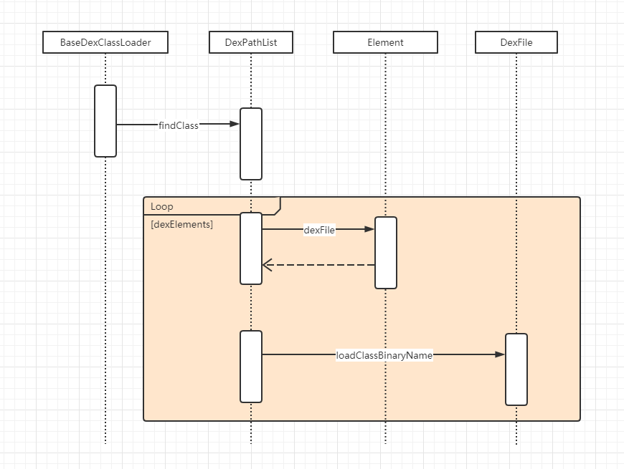
类加载

Slide 16
目 录
CONTENTS
ART 和 Dalvik
ClassLoader
热修复
课程总结
基于寄存器的虚拟机
Android类加载器
双亲委托机制
loadClass与findClass
热修复原理
课程技术总结
交流互动

Slide 17
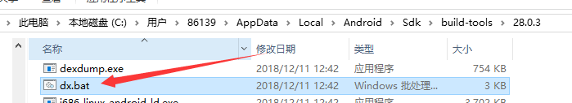
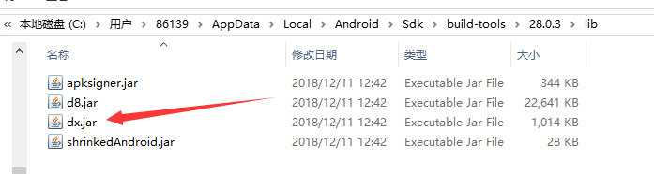
热修复
生成Dex
相关源码：
BaseDexClassLoader
DexPathList
dx --dex --output=output.dex input.jar
java -jar dx.jar --dex --output=output.dex input.jar
Gradle开发：插桩+自动生成Dex

